Slide 1
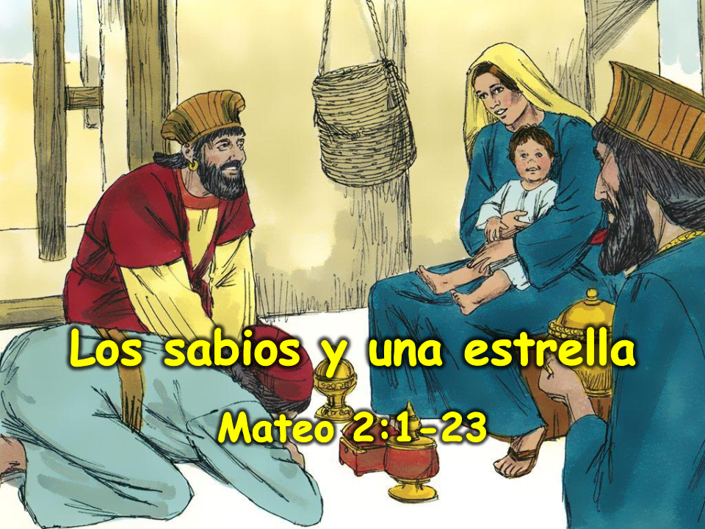
misionleccionesbiblicas.org Los Sabios y una Estrella
‹#›
Notes:
1. Portada: Los Sabios y una estrella (Mateo 2:1-23)

Slide 2
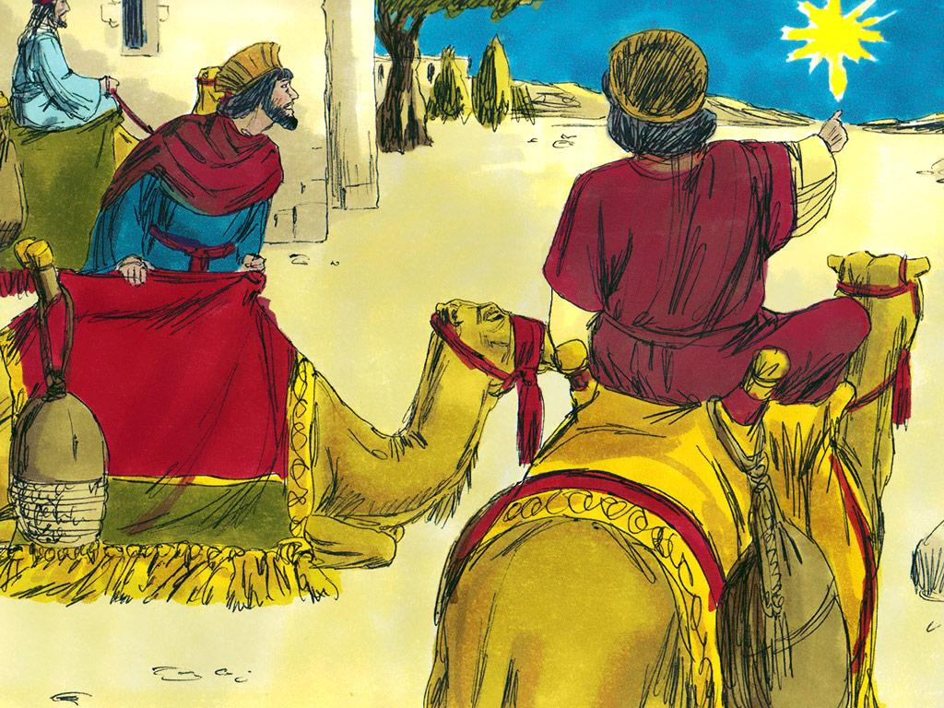
misionleccionesbiblicas.org Los Sabios y una Estrella
‹#›
Notes:
2. Lejos, al este de Belén, algunos hombres eran conocidos como “magos”. Los magos eran considerados muy sabios. Aunque eran sabios en muchas maneras, los magos no adoraban a Dios.
Sin embargo, los magos estudiaban el mundo y las estrellas. Habían visto las estrellas muchas veces, pero había algo muy diferente de una estrella que comenzaron a ver en el cielo. Esta estrella era tan especial que los magos sabían que debían ir a ver de qué se trataba.

Slide 3
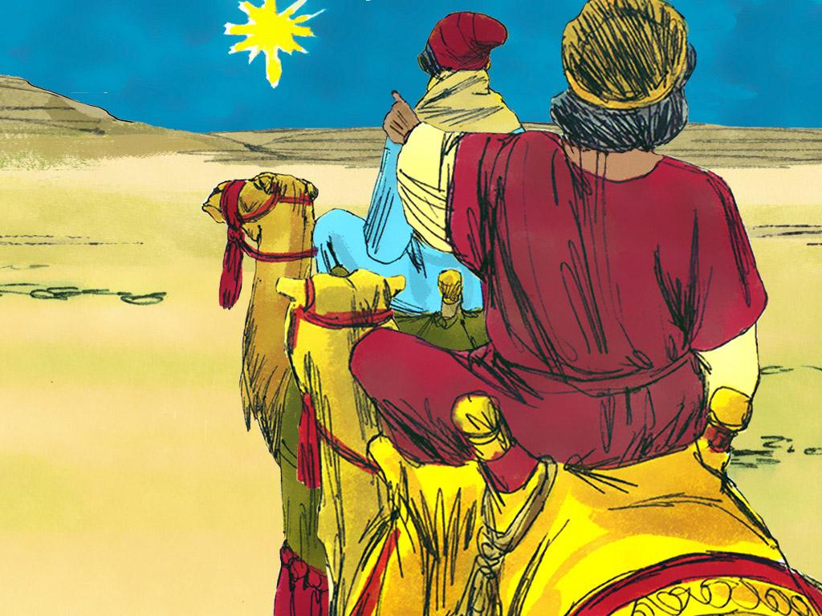
misionleccionesbiblicas.org Los Sabios y una Estrella
‹#›
Notes:
3. Después de estudiar la estrella, los magos comenzaron a seguirla. Esta estrella era tan especial que se dieron cuenta de que los guiaba a un rey. ¡El rey de los judíos! Esto era emocionante. Querían adorar a este nuevo rey.

Slide 4
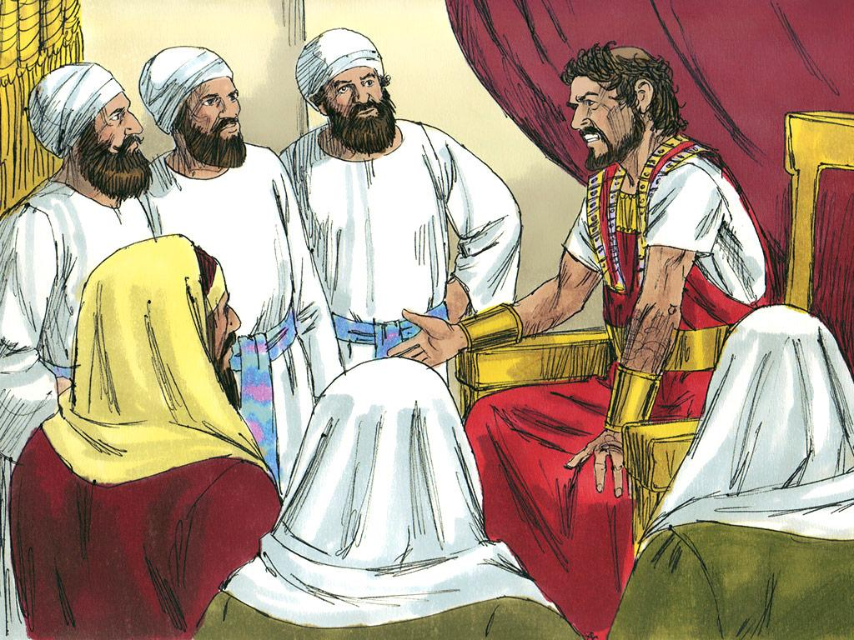
misionleccionesbiblicas.org Los Sabios y una Estrella
‹#›
Notes:
4. La estrella estaba sobre la ciudad de Belén, pero los magos decidieron detenerse en la ciudad de Jerusalén en el camino. Herodes era el rey de los judíos y vivía en un palacio en Jerusalén. Los magos pensaron que, dado que él era un rey, seguramente Herodes sabría algo del nuevo rey.
“¿Dónde está el que ha nacido rey de los judíos?” preguntaron los sabios a Herodes. “Vimos su estrella cuando salió y hemos venido a adorarlo.” Querían darle regalos y alabarlo como se merece un rey.

Slide 5
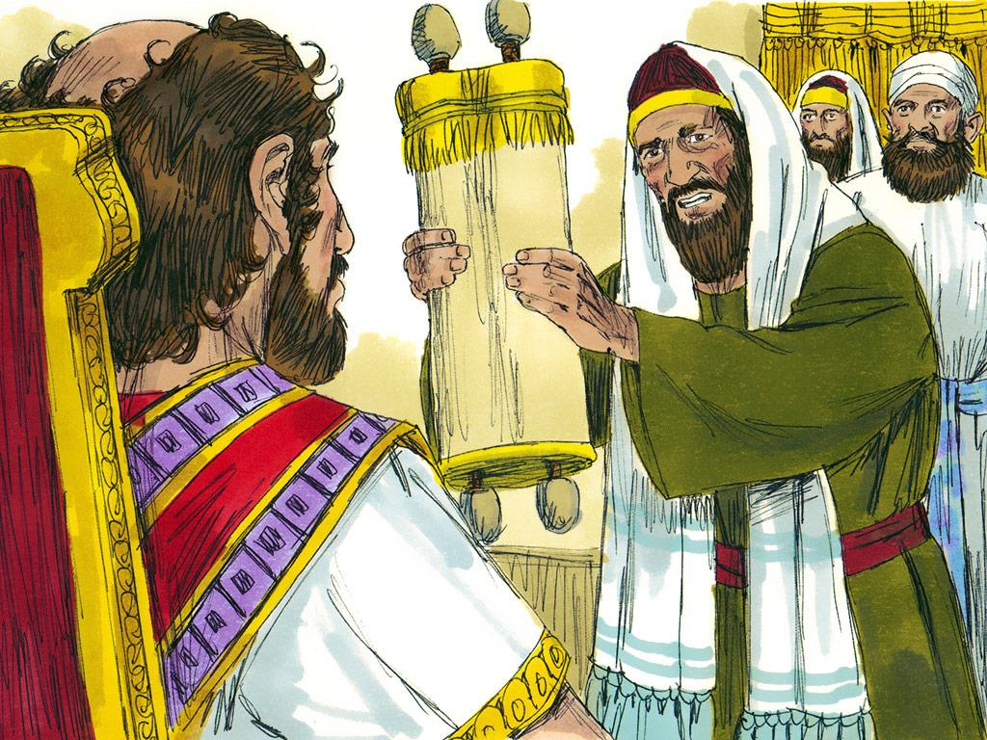
misionleccionesbiblicas.org Los Sabios y una Estrella
‹#›
Notes:
5. El rey Herodes parecía confundido. Llamó a los principales sacerdotes y maestros de la ley y les pidió su consejo. Herodes era el rey. ¿Habían oído los sacerdotes y maestros de la ley sobre otro rey?
Estos consejeros sabían lo que los profetas habían escrito en el Antiguo Testamento. Sabían que Dios estaba enviando a un Mesías para salvar a su pueblo. Los profetas habían dicho que el Mesías, el verdadero rey de los judíos, nacería en Belén.
¿El “verdadero rey de los judíos?” Esto significaba que, cuando llegara el Mesías, sería más importante que el rey Herodes. ¡El rey Herodes no quería que nadie fuera más importante que él! Él era el rey y se gustaba mucho a sí mismo. Sabía que tenía que averiguar dónde estaba este nuevo rey y tenía que deshacerse de él.

Slide 6
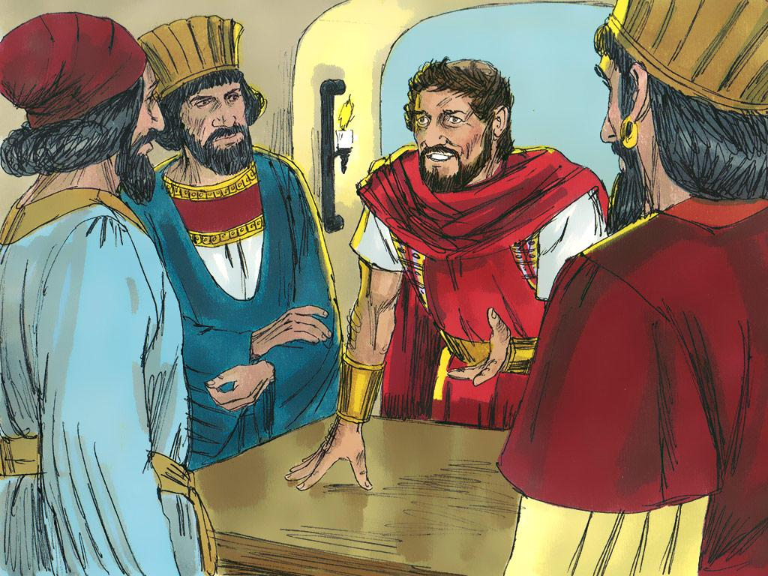
misionleccionesbiblicas.org Los Sabios y una Estrella
‹#›
Notes:
6. Así que Herodes volvió con los magos y trató de engañarlos. Les dijo que fueran y encontraran al rey recién nacido para que él también pudiera ir a adorarlo y darle honor. Pero esto era una mentira. El rey Herodes no quería adorar al nuevo rey, ¡quería matarlo! Quería seguir a los magos para saber dónde estaba el nuevo rey.

Slide 7
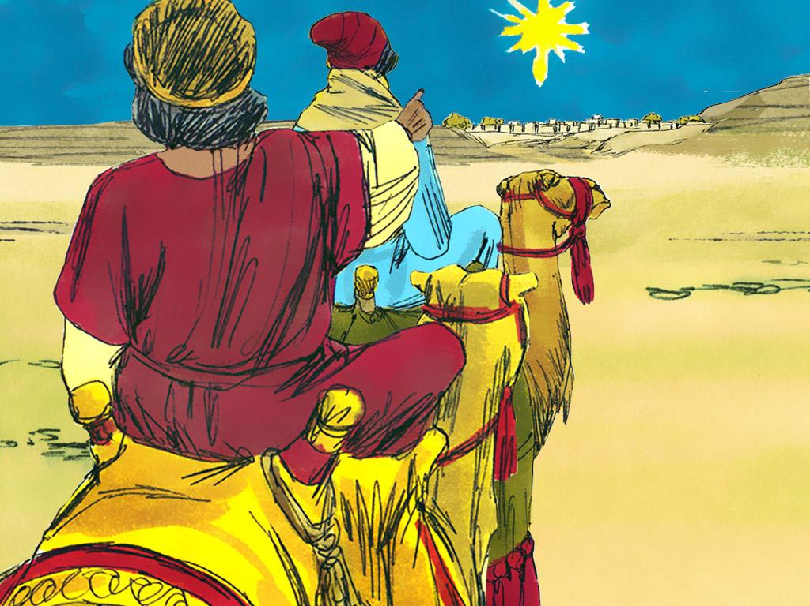
misionleccionesbiblicas.org Los Sabios y una Estrella
‹#›
Notes:
7. La estrella comenzó a brillar de nuevo, así que los sabios la siguieron otra vez. Pronto encontraron la casa en Belén donde José, María y su pequeño hijo, Jesús, vivían.

Slide 8
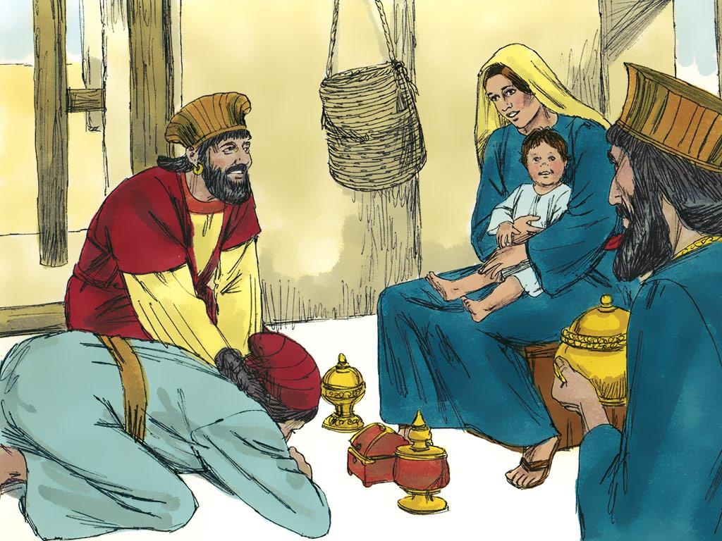
misionleccionesbiblicas.org Los Sabios y una Estrella
‹#›
Notes:
8. María y José contaron a los sabios todo sobre cómo Jesús había nacido en un establo. Les contaron sobre los ángeles que cantaron a los pastores cuando anunciaron su nacimiento.
Los sabios supieron de inmediato que este niño pequeño era verdaderamente el nuevo rey de los judíos.
Se arrodillaron ante él y le dieron costosos regalos de su país en el oriente. Los regalos eran oro, incienso y mirra. Estos eran los tipos de regalos costosos que la gente le daría a un rey. Los magos le dieron este honor especial a Jesús.

Slide 9
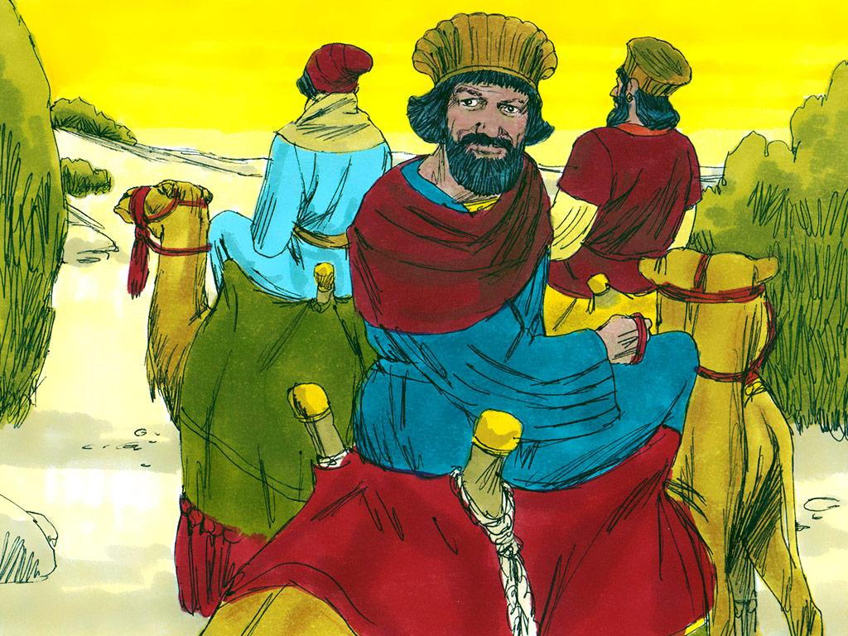
misionleccionesbiblicas.org Los Sabios y una Estrella
‹#›
Notes:
9. Los magos tuvieron un sueño y supieron que el rey Herodes intentaría matar a Jesús. Los magos no querían decirle al rey Herodes dónde encontrar a Jesús. Regresaron a casa por un camino diferente para que el rey Herodes no pudiera seguirlos.

Slide 10
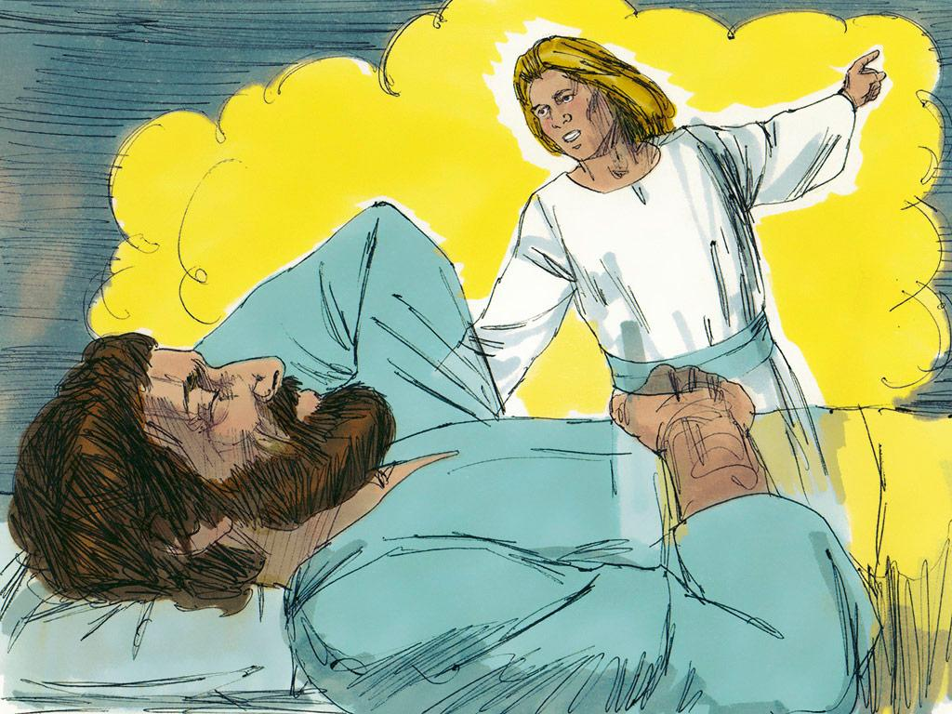
misionleccionesbiblicas.org Los Sabios y una Estrella
‹#›
Notes:
10. Los magos no fueron los únicos que tuvieron un sueño. En otro sueño, un ángel se le apareció a José y le dijo: “José, levántate, toma al niño y a su madre y huye a Egipto. Quédate allí hasta que yo te lo diga. Si no te vas, Herodes buscará y encontrará a tu hijo. Luego lo matará.”

Slide 11
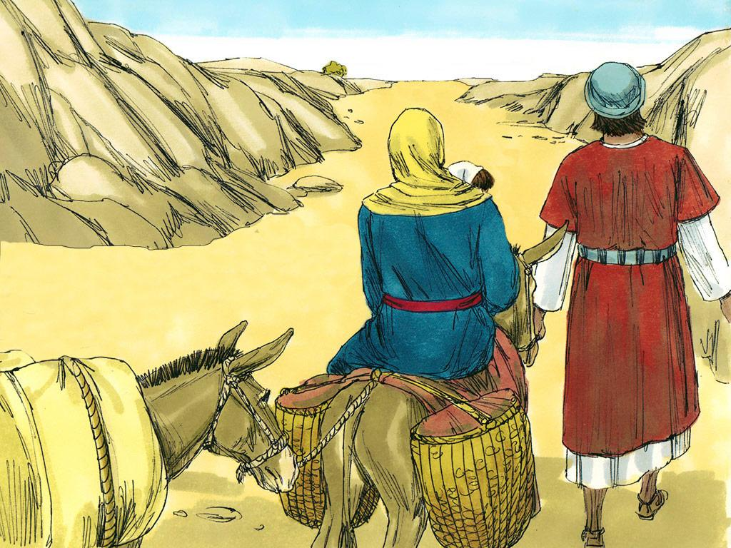
misionleccionesbiblicas.org Los Sabios y una Estrella
‹#›
Notes:
11. Así que José se levantó en ese mismo momento. En medio de la noche, llevó a su familia en un largo viaje a Egipto. Estaban a salvo.

Slide 12
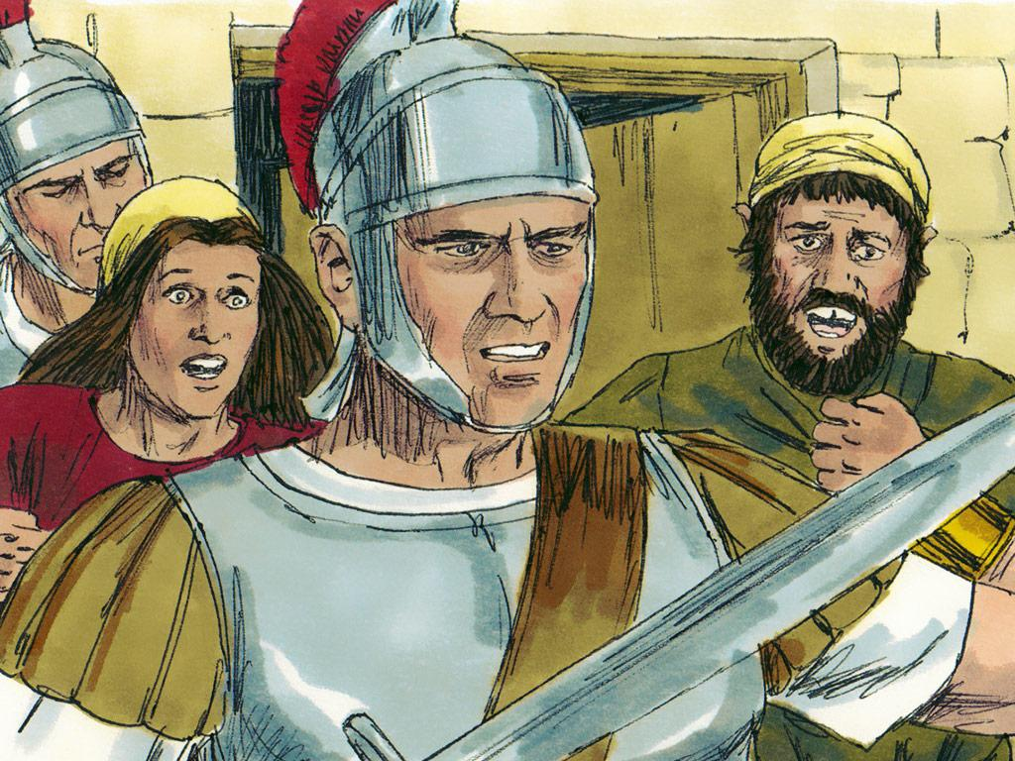
misionleccionesbiblicas.org Los Sabios y una Estrella
‹#›
Notes:
12. Fue bueno que José actuara rápidamente. Cuando los otros magos no regresaron al rey Herodes, él se enojó mucho. El rey Herodes ordenó a sus soldados que mataran a todos los niños judíos menores de dos años. No sabía que Jesús ya se había ido, así que pensó que podía matarlo de esa manera. Qué día tan triste.

Slide 13
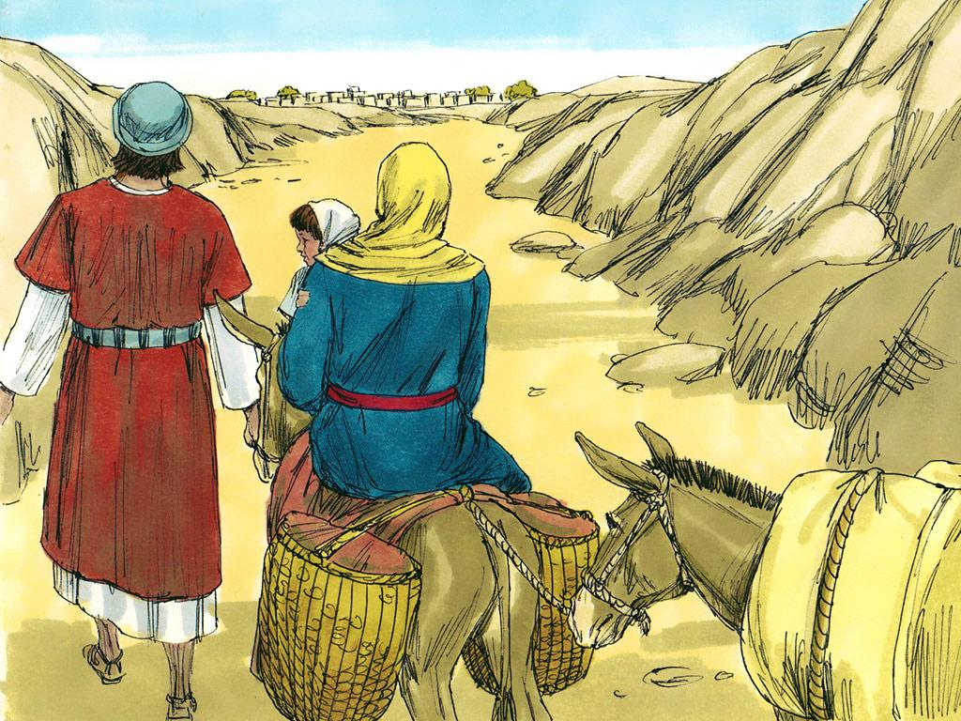
misionleccionesbiblicas.org Los Sabios y una Estrella
‹#›
Notes:
13. ¡Pero Dios mantuvo a Jesús a salvo! Jesús era el regalo especial de Dios para el mundo. Los sabios sabían que Jesús era especial y querían honrarlo de manera especial.
¿Eres como los sabios? Puedes darle honor especial a Jesús obedeciéndolo y diciéndole cuánto lo amas. ¿Has dado honor a Jesús hoy?

Slide 14
Notas Para Maestros -1
5. El rey Herodes parecía confundido. Llamó a los principales sacerdotes y maestros de la ley y les pidió su consejo. Herodes era el rey. ¿Habían oído los sacerdotes y maestros de la ley sobre otro rey?
Estos consejeros sabían lo que los profetas habían escrito en el Antiguo Testamento. Sabían que Dios estaba enviando a un Mesías para salvar a su pueblo. Los profetas habían dicho que el Mesías, el verdadero rey de los judíos, nacería en Belén.
¿El “verdadero rey de los judíos?” Esto significaba que, cuando llegara el Mesías, sería más importante que el rey Herodes. ¡El rey Herodes no quería que nadie fuera más importante que él! Él era el rey y se gustaba mucho a sí mismo. Sabía que tenía que averiguar dónde estaba este nuevo rey y tenía que deshacerse de él.
6. Así que Herodes volvió con los magos y trató de engañarlos. Les dijo que fueran y encontraran al rey recién nacido para que él también pudiera ir a adorarlo y darle honor. Pero esto era una mentira. El rey Herodes no quería adorar al nuevo rey, ¡quería matarlo! Quería seguir a los magos para saber dónde estaba el nuevo rey.
7. La estrella comenzó a brillar de nuevo, así que los sabios la siguieron otra vez. Pronto encontraron la casa en Belén donde José, María y su pequeño hijo, Jesús, vivían.
1. Portada: Los Sabios y una estrella (Mateo 2:1-23)
2. Lejos, al este de Belén, algunos hombres eran conocidos como “magos”. Los magos eran considerados muy sabios. Aunque eran sabios en muchas maneras, los magos no adoraban a Dios.
Sin embargo, los magos estudiaban el mundo y las estrellas. Habían visto las estrellas muchas veces, pero había algo muy diferente de una estrella que comenzaron a ver en el cielo. Esta estrella era tan especial que los magos sabían que debían ir a ver de qué se trataba.
3. Después de estudiar la estrella, los magos comenzaron a seguirla. Esta estrella era tan especial que se dieron cuenta de que los guiaba a un rey. ¡El rey de los judíos! Esto era emocionante. Querían adorar a este nuevo rey.
4. La estrella estaba sobre la ciudad de Belén, pero los magos decidieron detenerse en la ciudad de Jerusalén en el camino. Herodes era el rey de los judíos y vivía en un palacio en Jerusalén. Los magos pensaron que, dado que él era un rey, seguramente Herodes sabría algo del nuevo rey.
“¿Dónde está el que ha nacido rey de los judíos?” preguntaron los sabios a Herodes. “Vimos su estrella cuando salió y hemos venido a adorarlo.” Querían darle regalos y alabarlo como se merece un rey.
misionleccionesbiblicas.org Los Sabios y una Estrella
‹#›

Slide 15
Notas Para Maestros -2
8. María y José contaron a los sabios todo sobre cómo Jesús había nacido en un establo. Les contaron sobre los ángeles que cantaron a los pastores cuando anunciaron su nacimiento.
Los sabios supieron de inmediato que este niño pequeño era verdaderamente el nuevo rey de los judíos.
Se arrodillaron ante él y le dieron costosos regalos de su país en el oriente. Los regalos eran oro, incienso y mirra. Estos eran los tipos de regalos costosos que la gente le daría a un rey. Los magos le dieron este honor especial a Jesús.
9. Los magos tuvieron un sueño y supieron que el rey Herodes intentaría matar a Jesús. Los magos no querían decirle al rey Herodes dónde encontrar a Jesús. Regresaron a casa por un camino diferente para que el rey Herodes no pudiera seguirlos.
10. Los magos no fueron los únicos que tuvieron un sueño. En otro sueño, un ángel se le apareció a José y le dijo: “José, levántate, toma al niño y a su madre y huye a Egipto. Quédate allí hasta que yo te lo diga. Si no te vas, Herodes buscará y encontrará a tu hijo. Luego lo matará.”
11. Así que José se levantó en ese mismo momento. En medio de la noche, llevó a su familia en un largo viaje a Egipto. Estaban a salvo.
12. Fue bueno que José actuara rápidamente. Cuando los otros magos no regresaron al rey Herodes, él se enojó mucho. El rey Herodes ordenó a sus soldados que mataran a todos los niños judíos menores de dos años. No sabía que Jesús ya se había ido, así que pensó que podía matarlo de esa manera. Qué día tan triste.
13. ¡Pero Dios mantuvo a Jesús a salvo! Jesús era el regalo especial de Dios para el mundo. Los sabios sabían que Jesús era especial y querían honrarlo de manera especial.
¿Eres como los sabios? Puedes darle honor especial a Jesús obedeciéndolo y diciéndole cuánto lo amas. ¿Has dado honor a Jesús hoy?
misionleccionesbiblicas.org Los Sabios y una Estrella
‹#›

Slide 16


Atribución: Esta ayuda visual fue construida por Mary Nelson www.missionbibleclass.org utilizando:
Recopilación de textos y diapositivas de Mary Nelson
Texto y diapositivas de Mary Nelson
Ilustraciones de Sweet Publishing http://sweetpublishing.com/
Acceso a través de www.freebibleimages.org .
Alteración: Texto añadido a la portada.
Puede descargar este pase de diapositivas de misionleccionesbiblicas.org.
Atribución/Reconocimiento-CompartirIgual 4.0 Internacional Deed, CC BY-SA 4.0
https://creativecommons.org/licenses/by-sa/4.0/deed.es
Recursos gratuitos para compartir la Palabra de Dios con los niños:
misionleccionesbiblicas.org (en español)
www.missionbibleclass.org (in English)
misionleccionesbiblicas.org Los Sabios y una Estrella
‹#›

